Slide 1

Defesa tcc
Gerador de quadros de apresentação de dados em formato de Dashboards
TECNOLOGIA EM ANÁLISE E DESENVOLVIMENTO DE SISTEMAS
Aluno: Glauber Matteis Gadelha
Orientador:Prof. Me. Claudio Roberto de Lima Martins

Slide 2
Introdução
Evolução tecnológica trouxe acesso a um volume de dados massivo;
Soluções de visualização de dados através de quadros gráficos facilitam o entendimento e a análise;
Mesmo com a evolução das linguagens de programação é trabalhoso gerar esses gráficos;
Motivação da pesquisa: Usando engenharia de software baseada em reuso e a programação generativa é possível ajudar a diminuir o esforço repetitivo de gerar esses quadros?

Slide 3
Objetivo do Trabalho
Desenvolver aplicação em Java 8 SE que:
Permita selecionar um arquivo CSV;
Possibilite escolher entre tipos diversos de gráficos e associá-los aos atributos do arquivo;
Aplicação permite seleção entre Gráfico Pizza, Linhas e Barras Horizontais
Com base em um gabarito estático e uma coleção de dependências, gere um Dashboard HTML5 que permita aplicação de filtros dinâmicos para análise.

Slide 4
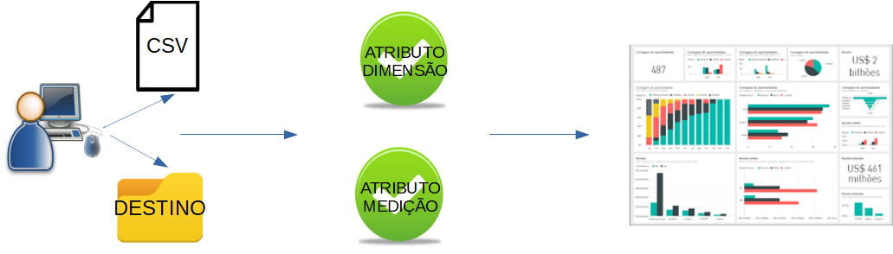
Como a aplicação deve funcionar?

Slide 5
Metodologia
Pesquisa em artigos, teses e trabalhos científicos a respeito de reuso de software e geração de código fonte, além de bibliotecas gratuitas para geração de gráficos em páginas HTML5;
Análise e modelagem do protótipo
Desenvolvimento da aplicação e validação do Dashboard de saída

Slide 6
Fundamentação Teórica Reúso de Software
(KRUEGGER,1992) Reuso de software é o processo de se criar software a partir de software existente;
(SHIMABUKURO JUNIOR, 2006) Código fonte, diagramas, documentação e qualquer outro artefato pode e deve ser utilizado para acelerar o processo de desenvolvimento de novas soluções;
(SOMMERVILLE, 2013) O movimento de software livre tem impulsionado o reuso;

Slide 7
Fundamentação Teórica Reúso de Software - Vantagens
(SOMMERVILLE, 2013)
Redução do tempo de desenvolvimento;
Aumento da confiança
Melhor uso da mão-de-obra

Slide 8
Fundamentação Teórica Reúso de Software - Desvantagens
(SOMMERVILLE, 2013)
Ausência de ferramentas de suporte;
Síndrome do “não inventado aqui”;
Aumento do custo de manutenção.

Slide 9
Fundamentação Teórica Reúso de Software - Abordagens
(SOMMERVILLE, 2013)
Padrões Arquiteturais;
Padrões de Projeto;
Sistemas ERP;
Geradores de Programas;

Slide 10
Fundamentação Teórica Reúso de Software – Geradores de Programas
(SOMMERVILLE, 2013) Softwares que geram outros softwares a partir de especificações de alto nível;
(LUCRÉDIO, 2009) Traz redução de tempo, redução de possibilidade erro humano;
(SYRIANI; LUHUNU; SAHRAOUI, 2018) garantir que o usuário especifique o que espera de um programa e que um software gere automaticamente o programa sem nenhuma assistência do usuário

Slide 11
Fundamentação Teórica Reúso de Software – Geradores de Programas
Abordagem escolhida para geração do Dashboard
Programação generativa baseada em gabaritos

Slide 12
Fundamentação Teórica Programação Generativa Baseada em Gabaritos
Gabaritos consistem em partes parcialmente prontas do produto, com marcações que são substituídas por parâmetros fornecidos ao gerador, que faz a composição, gerando o produto final concluído (LUCRÉDIO, 2009).
Para aplicar a geração de código baseada em gabaritos, utilizamos
MOTORES DE GABARITOS (TEMPLATE ENGINES)

Slide 13
Fundamentação Teórica Motores de Gabaritos
partes ou componentes de software que têm a função de combinar um ou mais gabaritos com um dado modelo de dados, gerando um ou mais artefatos de saída como resultado de seu processamento(WIKIPEDIA.ORG, 2020).

Slide 14
Fundamentação Teórica Motores de Gabaritos
Sistema de processamento de Gabaritos
Um modelo de dados associado
Um ou mais gabaritos fonte
Um processador ou motor de gabaritos
Documento final gerado(WIKIPEDIA.ORG, 2020).

Slide 15
Fundamentação Teórica Motores de Gabaritos
Gabarito ou Template
<#list graficos as grafico>
<div id="grafico${grafico_index +1}" class='col-xs-12 col-md-12 col-lg-4'>
<strong>${grafico.nome}</strong>
<span class="reset" style="display: none;">Selected:<span class="filter"></span></span>
<a class="reset" href="javascript:grafico${grafico_index +1}.filterAll();dc.redrawAll();" style="display: none;">reset</a>
<div class="clearfix"></div>
</div>
</#list>

Slide 16
Fundamentação Teórica Motores de Gabaritos
Saída
<div id="grafico1" class='col-xs-12 col-md-12 col-lg-4'><strong>Sexo</strong>
<span class="reset" style="display: none;">Selected: <span class="filter"></span></span>
<a class="reset" href="javascript:grafico1.filterAll();dc.redrawAll();" style="display:none;">reset</a>
<div class="clearfix"></div>
</div>
<div id="grafico2" class='col-xs-12 col-md-12 col-lg-4'><strong>Religiao</strong>
<span class="reset" style="display: none;">Selected: <span class="filter"></span></span>
<a class="reset" href="javascript:grafico2.filterAll();dc.redrawAll();" style="display: none;">reset</a> <div class="clearfix"></div>
</div>
<div id="graficoN"...

Slide 17
Fundamentação Teórica Motores de Gabaritos

Slide 18
Fundamentação Teórica Motores de Gabaritos
Várias linguagens de programação possuem motores de gabaritos desenvolvidos para facilitar a implementação de aplicações com padrão arquitetural MVC
Entre várias soluções Java, foram pesquisados:
Apache Velocity
Apache Freemarker

Slide 19
Fundamentação Teórica Apache Freemarker
motor de gabaritos para Java;
versão inicial disponibilizada em 2000, desenvolvida por Benjamin Geer e Mike Bayer (WIKIPEDIA.ORG, 2018).
linguagem especializada chamada FTL (Freemarker Template Language)
desenvolvido com a finalidade de desenvolvimento de páginas HTML em frameworks que adotassem o padrão arquitetural MVC (Modelo-Visão-Controle)

Slide 20
Fundamentação Teórica Freemarker Template Language
Linguagem específica de marcação com diversas funcionalidades. Entre elas:
Blocos condicionais;
Estruturas de repetição;
Iteradores para coleções;
Operações Aritméticas / Operações com Strings;
Macros / Aninhamento de Gabaritos

Slide 21
Fundamentação Teórica Freemarker Template Language
Conteúdo FTL
Iterador
Coleção (modelo de dados)
<#list graficos as grafico>
<div id="grafico${grafico_index +1}" class='col-xs-12 col-md-12 col-lg-4'>
<strong>${grafico.nome}</strong>
<span class="reset" style="display: none;">Selected:<span class="filter"></span></span>
<a class="reset" href="javascript:grafico${grafico_index +1}.filterAll();dc.redrawAll();" style="display: none;">reset</a>
<div class="clearfix"></div>
</div>
</#list>
Acesso a atributo

Slide 22
Fundamentação Teórica Freemarker Template Language
Processador de gabarito executa as iterações, gerando a <div> final com as substituições para todos os itens da coleção
Saída
<div id="grafico1" class='col-xs-12 col-md-12 col-lg-4'><strong>Sexo</strong>
<span class="reset" style="display: none;">Selected: <span class="filter"></span></span>
<a class="reset" href="javascript:grafico1.filterAll();dc.redrawAll();" style="display:none;">reset</a>
<div class="clearfix"></div>
</div>
<div id="grafico2" class='col-xs-12 col-md-12 col-lg-4'><strong>Religiao</strong>
<span class="reset" style="display: none;">Selected: <span class="filter"></span></span>
<a class="reset" href="javascript:grafico2.filterAll();dc.redrawAll();" style="display: none;">reset</a> <div class="clearfix"></div>
</div>
<div id="graficoN"...

Slide 23
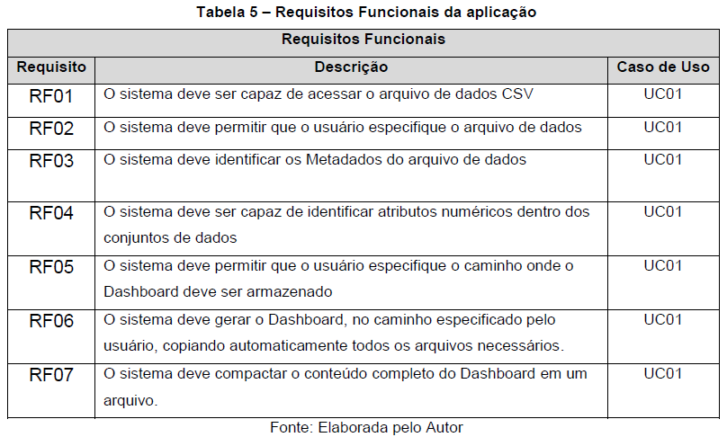
Desenvolvimento da Aplicação Requisitos Funcionais

Slide 24
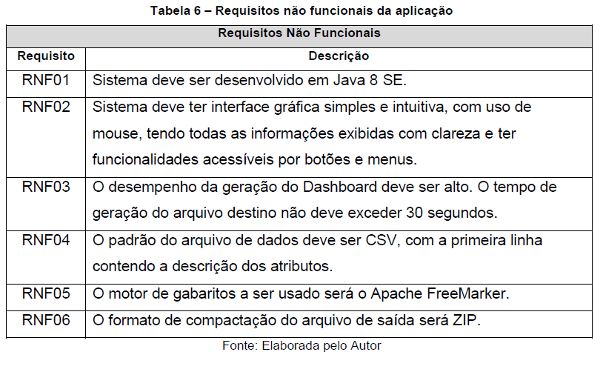
Desenvolvimento da Aplicação Requisitos não Funcionais

Slide 25
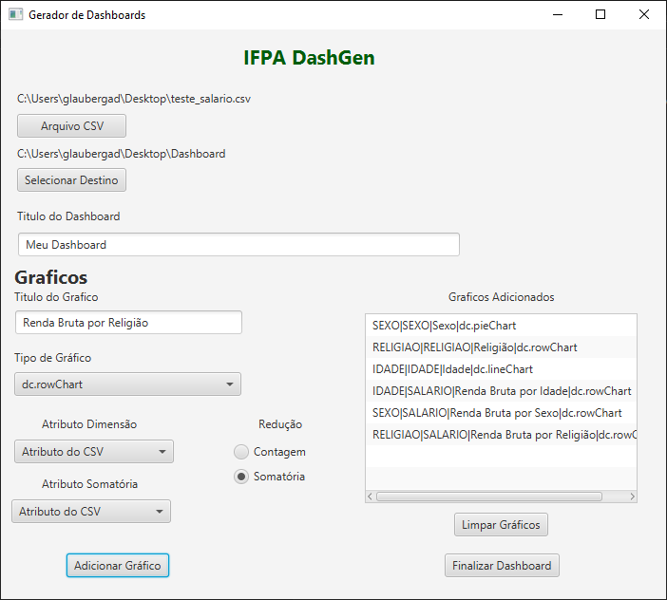
Desenvolvimento da Aplicação GUI

Slide 26
Desenvolvimento da Aplicação Classe Dataset
Objeto concreto para representação do Arquivo CSV para o DashGen
Uso da Apache Commons CSV para manipulação dos atributos e dados contidos no arquivo CSV
Possui lógica de teste por força bruta para identificação dos atributos numéricos

Slide 27
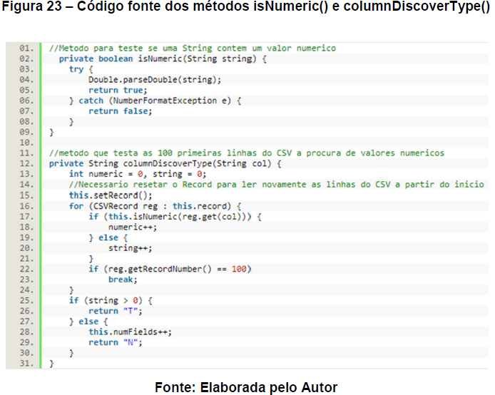
Desenvolvimento da Aplicação Classe Dataset

Slide 28
Desenvolvimento da Aplicação Classe Gerador
responsável por operar o Motor de Gabaritos Apache Freemarker.
Deve receber como parâmetro de construtor o objeto Dashboard e o descritor File do diretório de destino especificado pelo usuário.

Slide 29
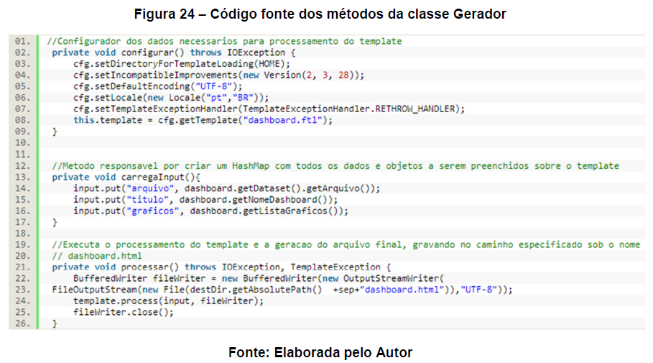
Desenvolvimento da Aplicação Classe Gerador

Slide 30
Desenvolvimento da Aplicação Gabarito FTL
Arquivo “modelo” de como deve ficar o artefato final.
Texto fixo entremeado pelas marcações FTL.

Slide 31
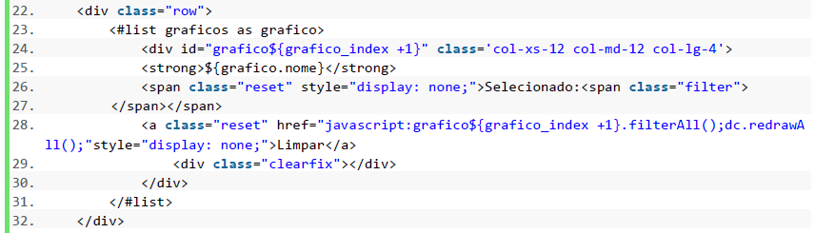
Desenvolvimento da Aplicação Gabarito FTL – Partes mais importantes

Slide 32

Desenvolvimento da Aplicação Gabarito FTL – Partes mais importantes

Slide 33
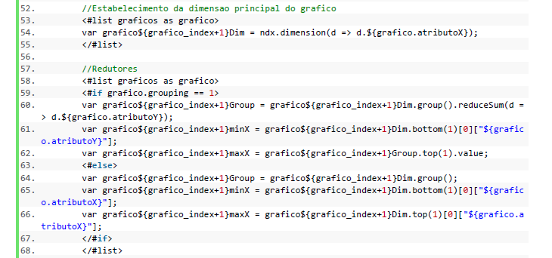
Desenvolvimento da Aplicação Gabarito FTL – Partes mais importantes

Slide 34
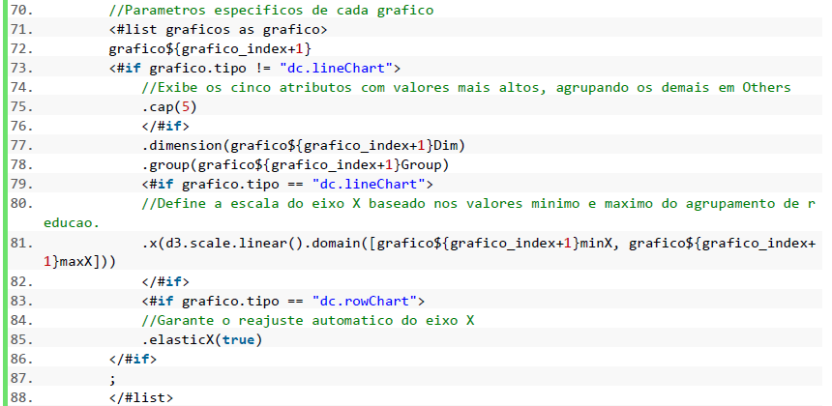
Desenvolvimento da Aplicação Gabarito FTL – Partes mais importantes

Slide 35
Desenvolvimento da Aplicação DashGen – Demonstração para Validação
Arquivo CSV: “c:\tccrepo\support\teste_salario.csv”.
Pasta de destino: ”%USERPROFILE%\desktop\dashboard”
Título do dashboard: “Renda Bruta Brasil”.
Um gráfico tipo pizza com o atributo de dimensão SEXO - Redução por Contagem – Rótulo: “Sexo dos Entrevistados”.

Slide 36
Desenvolvimento da Aplicação DashGen – Demonstração para Validação
Um gráfico tipo linha com o atributo de dimensão IDADE – Redução por Contagem – Rótulo: “Idade dos Entrevistados”.
Um gráfico tipo barras horizontais com o atributo de dimensão REGIAO – Redução por Contagem – Rótulo: “Região”.
Um gráfico tipo barras horizontais com o atributo de dimensão SEXO – Redução por Somatória – Atributo de medição SALARIO – Rótulo: “Renda Bruta X Sexo”.

Slide 37
Desenvolvimento da Aplicação DashGen – Demonstração para Validação
Um gráfico tipo barras horizontais com o atributo de dimensão IDADE – Redução por Somatória – Atributo de medição SALARIO – Rótulo: “Renda Bruta X Idade”.
Um gráfico tipo barras horizontais com o atributo de dimensão REGIAO – Redução por Somatória – Atributo de medição SALARIO – Rótulo: “Renda Bruta X Região”.

Slide 38
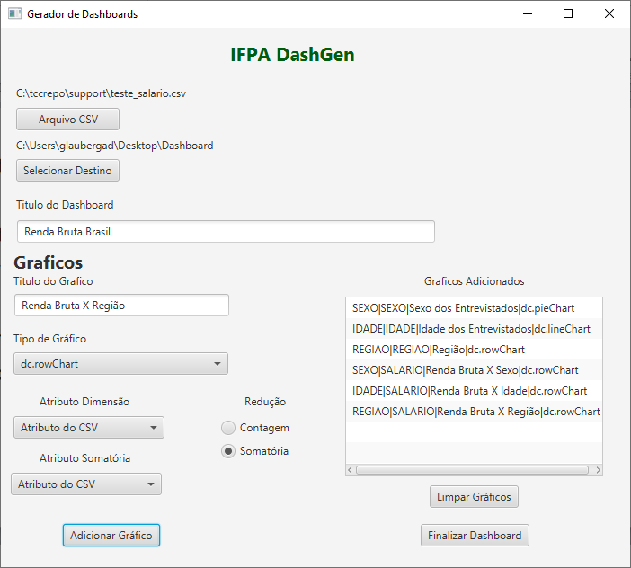
Desenvolvimento da Aplicação DashGen – Demonstração para Validação

Slide 39
Desenvolvimento da Aplicação DashGen – Considerações Finais
Aplicativo se provou eficaz para gerar paineis gráficos.
Traz uma noção clara de aplicação usando motor Apache Freemarker
Com algumas adaptações pode atender outros domínios e contextos.
DC.js é uma ferramenta poderosa para gerar visualizações de dados.

Slide 40
Desenvolvimento da Aplicação DashGen – Considerações Finais
Aplicativo se provou eficaz para gerar paineis gráficos.
Traz uma noção clara de aplicação usando motor Apache Freemarker
Com algumas adaptações pode atender outros domínios e contextos.
DC.js é uma ferramenta poderosa para gerar visualizações de dados.

Slide 41
Desenvolvimento da Aplicação DashGen – Trabalhos Futuros
Refatoração do código fonte, para otimização das relações entre as classes, melhorando o desempenho da aplicação;
Transformação do mecanismo de composição em uma biblioteca reutilizável em outros contextos além da geração de dashboards;
Usando o DashGen como base, criar um artefato nos padrões do projeto Maven, a fim de disponibilizá-lo para a comunidade usuária de software livre, da mesma forma que as bibliotecas utilizadas neste projeto;

Slide 42
Desenvolvimento da Aplicação DashGen – Trabalhos Futuros
Aprimoramento do projeto, embarcando inteligência artificial capaz de analisar os dados constantes no arquivo CSV a fim de propor quais seriam as melhores representações gráficas para cada tipo de dado identificado;
Permitir maior personalização do Dashboard, como seleção de cores e modelos de tela pré-definidos;
Otimização da interface gráfica do usuário, trazendo maior interatividade e tornando-a mais intuitiva.

Slide 43
Desenvolvimento da Aplicação Referencias
ACADEMIAIN. QLIK SENSE: O QUE É, COMO FUNCIONA E QUAIS AS VANTAGENS? Disponível em: <https://blog.academiain1.com.br/qlik-sense-o-que-e-como-funciona-e-quais-as-vantagens/>. Acesso em: 10 jan. 2020.
APACHE.ORG. The Apache Velocity Project. Disponível em: <https://velocity.apache.org/>. Acesso em: 7 jan. 2019a.
APACHE.ORG. Changes Report - Apache Velocity. Disponível em: <https://velocity.apache.org/engine/devel/changes.html>. Acesso em: 22 ago. 2019b.
APACHE.ORG. Version History - Apache Freemarker. Disponível em: <https://freemarker.apache.org/docs/app_versions.html>. Acesso em: 25 ago. 2019c.
APACHE.ORG. What is Maven. Disponível em: <https://maven.apache.org/what-is-maven.html>. Acesso em: 1 ago. 2019d.
APACHE.ORG. Apache Commons CSV. Disponível em: <https://commons.apache.org/proper/commons-csv/index.html>. Acesso em: 2 nov. 2019e.

Slide 44
Desenvolvimento da Aplicação Referencias
APACHE.ORG. Apache Commons IO. Disponível em: <https://commons.apache.org/proper/commons-io/>. Acesso em: 10 nov. 2019f.
APACHE.ORG. Apache Netbeans. Disponível em: <https://netbeans.org/>. Acesso em: 12 jan. 2019g.
APACHE.ORG. FreeMarker Java Template Engine. Disponível em: <https://freemarker.apache.org/index.html>. Acesso em: 1 jun. 2019.
ASTAH. Astah UML. Disponível em: <http://astah.net/editions/uml-new>. Acesso em: 10 jan. 2020.
BAELDUNG.COM. Introduction to Apache Velocity. Disponível em: <https://www.baeldung.com/apache-velocity>. Acesso em: 7 jan. 2019.
BERGEN, J. VAN. Velocity or FreeMarker? Two open source Java-based template engines compared. Disponível em: <https://www.javaworld.com/article/2077797/open-source-tools/velocity-or-freemarker.html>. Acesso em: 29 ago. 2018.
BEZERRA, E. Princípios de Análise e Projeto de Sistemas com UML. 3. ed. Rio de Janeiro: Elsevier, 2015.

Slide 45
Desenvolvimento da Aplicação Referencias
BOSTOCK, M. et al. D3.js - Data Driven Documents. Disponível em: <https://d3js.org/>. Acesso em: 10 nov. 2018.
COSTA, H. M. K. et al. Grandes Massas de Dados na Nuvem: Desafios e Tecnicas para Inovação. Sbrc 2012, n. Ouro Preto, MG, Brasil, 2012.
CROSSFILTER ORGANIZATION. Crossfilter js library. Disponível em: <https://github.com/crossfilter/crossfilter>. Acesso em: 2 nov. 2019.
CRUZ, S. A. B.; MOURA, M. F. Formatação de Dados Usando a Ferramenta VelocityCampinas, 2002.
JETBRAINS. IntelliJ IDEA. Disponível em: <https://www.jetbrains.com/idea/>. Acesso em: 12 jan. 2020.
KRUEGER, C. W. Software reuse. ACM Computing Surveys, v. 24, n. 2, p. 131–183, 1992.
LUCRÉDIO, D. Uma Abordagem Orientada a Modelos para Reutilização de Software. p. 277, 2009.

Slide 46
Desenvolvimento da Aplicação Referencias
LUIZ, A. Visualização dos dados estatísticos da UERJ : proposta de dashboards baseados no trabalho de Jacques Bertin. [s.l.] UERJ, 2013.
MAVENREPOSITORY. Mavenrepository Apache Velocity. Disponível em: <https://mvnrepository.com/artifact/org.apache.velocity/velocity>. Acesso em: 10 fev. 2019a.
MAVENREPOSITORY. Mavenrepository Apache Freemarker. Disponível em: <https://mvnrepository.com/artifact/org.freemarker/freemarker>. Acesso em: 10 jan. 2019b.
MICROSOFT. O que é o PowerBI desktop. Disponível em: <https://docs.microsoft.com/pt-br/power-bi/desktop-what-is-desktop>. Acesso em: 12 out. 2019.
MOURA, M. F. et al. Comunicado Técnico Uma Análise Comparativa das Soluções Tecnológicas Utilizadas nas Apresentações de Dados da Agência de Informação Embrapa. [s.l.] Embrapa, 2004.
ORACLE. Oracle - JavaFX Overview(Release 8). Disponível em: <https://docs.oracle.com/javase/8/javafx/get-started-tutorial/jfx-overview.htm>. Acesso em: 2 dez. 2019.
POTENCIER, F. The flexible, fast, and secure template engine for PHP. Disponível em: <https://twig.symfony.com/>. Acesso em: 10 jan. 2020.

Slide 47
Desenvolvimento da Aplicação Referencias
QLIK. Qlik Sense - Plataforma de análise de dados. Disponível em: <https://www.qlik.com/pt-br/products/qlik-sense>. Acesso em: 10 jan. 2020.
RAUDJÄRV, R. ZT-ZIP. Disponível em: <https://github.com/zeroturnaround/zt-zip>. Acesso em: 10 nov. 2019.
SHIMABUKURO JUNIOR, E. K. Um Gerador de aplicações configurável. 2006.
SOMATIVA. Tableau Desktop. Disponível em: <http://www.somativa.com.br/tableau-desktop>. Acesso em: 12 out. 2019.
SOMMERVILLE, I. Engenharia de Software. 3. ed. Sao Paulo: Pearson, 2013.
SYRIANI, E.; LUHUNU, L.; SAHRAOUI, H. Systematic mapping study of template-based code generation. Computer Languages, Systems and Structures, v. 52, p. 43–62, 2018.
TABLEAU. Tableau Desktop. Disponível em: <https://www.tableau.com/pt-br/products/desktop>. Acesso em: 12 dez. 2019.
TEAM DC.JS. dc.js - Dimensional Charting Javascript Library. Disponível em: <https://dc-js.github.io/dc.js/>. Acesso em: 10 nov. 2019.
TUTORIALSPOINT. Tutorialspoint - DC.js tutorials. Disponível em: <https://www.tutorialspoint.com/dcjs/>. Acesso em: 11 nov. 2018.

Slide 48
Desenvolvimento da Aplicação Referencias
WIKIPEDIA.ORG. Apache FreeMarker. Disponível em: <https://en.wikipedia.org/wiki/Apache_FreeMarker>. Acesso em: 25 nov. 2018.
WIKIPEDIA.ORG. Apache Velocity. Disponível em: <https://en.wikipedia.org/wiki/Apache_Velocity>. Acesso em: 10 fev. 2019a.
WIKIPEDIA.ORG. Apache Maven. Disponível em: <https://pt.wikipedia.org/wiki/Apache_Maven>. Acesso em: 22 ago. 2019b.
WIKIPEDIA.ORG. JavaFX. Disponível em: <https://en.wikipedia.org/wiki/JavaFX>. Acesso em: 11 nov. 2019c
.
WIKIPEDIA.ORG. MVC. Disponível em: <https://pt.wikipedia.org/wiki/MVC>. Acesso em: 11 dez. 2019d.
WIKIPEDIA.ORG. JAR (file format). Disponível em: <https://en.wikipedia.org/wiki/JAR_(file_format)>. Acesso em: 10 jan. 2020e.
WIKIPEDIA.ORG. Template Processor. Disponível em: <https://en.wikipedia.org/wiki/Template_processor>. Acesso em: 6 fev. 2020.
XNAT.ORG. Apache Velocity Cheatsheet. Disponível em: <https://wiki.xnat.org/docs16/4-developer-documentation/xnat-codex/velocity-cheat-sheet>. Acesso em: 7 ago. 2019.

